Slide 1

DEFENSA HITO 4
Ana Cristina Calderón Ortega

Slide 2

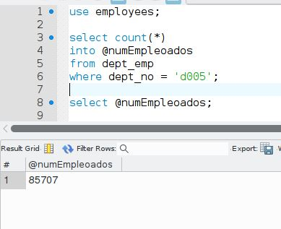

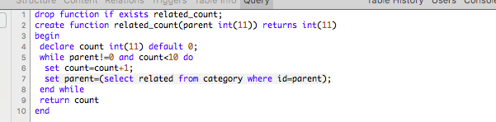
TEORICA
Deﬁna que es lenguaje procedural en MySQL.
Lenguajes procuderales o procedimentales: El usuario da órdenes para que se realicen las tareas pertinentes con el objetico de recuperar los datos requeridos. Es la base del lenguaje de consulta SQL.
Deﬁna que es una FUNCTION en MySQL.
Las funciones son piezas de código que reciben datos de entrada, realizan operaciones con ellos y luego devuelven un resultado.

Slide 3

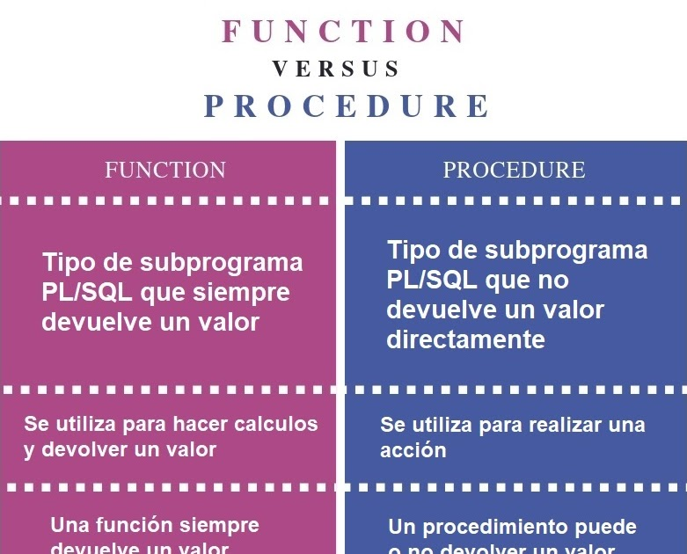
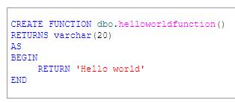
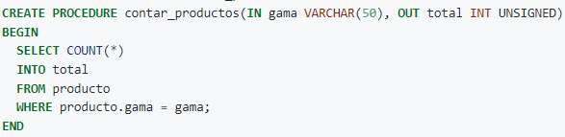
Cuál es la diferencia entre funciones y procedimientos almacenados.
Cuando llama al procedimiento almacenado, se debe especificar que es un parámetro externo. Una ventaja de los procedimientos almacenados es que puede obtener varios parámetros mientras que, en las funciones, solo se puede devolver una variable (función escalar) o una tabla (funciones con valores de tabla)
Cómo se ejecuta una función y un procedimiento almacenado.

Slide 4
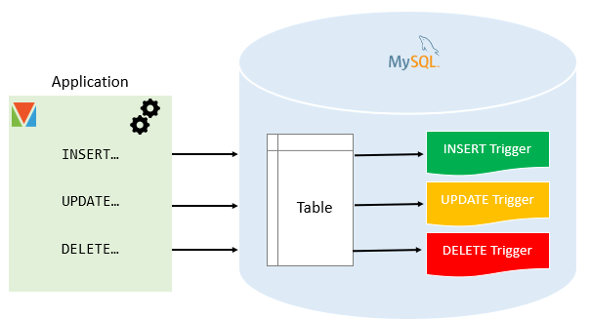
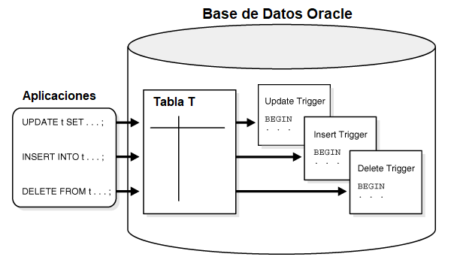
Deﬁna que es una TRIGGER en MySQL.
En un trigger que papel juega las variables OLD y NEW
Es un objeto que se crea con la sentencia CREATE TRIGGER y tiene que estar asociado a una tabla. Un trigger se activa cuando ocurre un evento de inserción, actualización o borrado, sobre la tabla a la que está asociado.
Las columnas de la tabla asociada con el disparador pueden referenciarse empleando los alias OLD y NEW. OLD.nombre_col hace referencia a una columna de una fila existente, antes de ser actualizada o borrada. NEW.nombre_col hace referencia a una columna en una nueva fila a punto de ser insertada, o en una fila existente luego de que fue actualizada.

Slide 5
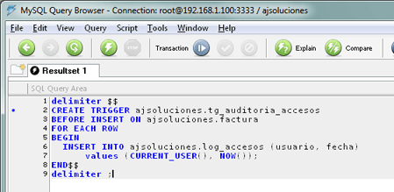
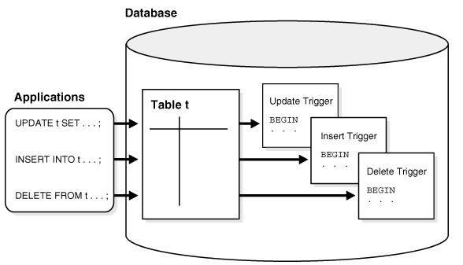

7. En un trigger que papel juega los conceptos(cláusulas) BEFORE o AFTER
A que se reﬁere cuando se habla de eventos en TRIGGERS
Puede ser BEFORE (antes) o AFTER (despues), para indicar que el disparador se ejecute antes o después que la sentencia que lo activa.
evento_disp indica la clase de sentencia que activa al disparador. Puede ser INSERT, UPDATE, o DELETE.

Slide 6
PRACTICA
9. Crear la siguiente Base de datos y sus registros.
CREATE DATABASE PROYECTO; USE PROYECTO; CREATE TABLE DEPARTAMENTO( ID_DEP INT AUTO_INCREMENT PRIMARY KEY NOT NULL, NOMBRE VARCHAR(25) ); CREATE TABLE PROVINCIA( ID_PROV INT AUTO_INCREMENT PRIMARY KEY NOT NULL, NOMBRE VARCHAR(25), ID_DEP INT, FOREIGN KEY (ID_DEP) REFERENCES DEPARTAMENTO(ID_DEP) ); CREATE TABLE PERSONA( ID_PER INT AUTO_INCREMENT PRIMARY KEY NOT NULL, NOMBRE VARCHAR(25), APELLIDOS VARCHAR(50), FECHA_NAC DATE, EDAD INT(11), EMAIL VARCHAR(50), ID_DEP INT, ID_PROV INT, SEXO CHAR(1), FOREIGN KEY (ID_DEP) REFERENCES DEPARTAMENTO(ID_DEP), FOREIGN KEY (ID_PROV) REFERENCES PROVINCIA(ID_PROV) ); CREATE TABLE PROYECTO( ID_PROY INT(11) PRIMARY KEY AUTO_INCREMENT NOT NULL, NOMBREPROY VARCHAR(100), TIPOPROY VARCHAR(30) );
CREATE TABLE DETALLE_PROYECTO( ID_DP INT(11) PRIMARY KEY AUTO_INCREMENT NOT NULL , ID_PER INT, ID_PROY INT(11), FOREIGN KEY (ID_PER) REFERENCES PERSONA(ID_PER), FOREIGN KEY (ID_PROY) REFERENCES PROYECTO(ID_PROY) ); INSERT INTO DETALLE_PROYECTO(ID_PER, ID_PROY) VALUES (1, 1), (2, 2), (3, 2);
INSERT INTO PERSONA(NOMBRE, APELLIDOS, FECHA_NAC, EDAD, EMAIL, ID_DEP, ID_PROV, SEXO) VALUES ('CARLOS', 'FERNANDEZ', '2000-06-24', 22, 'CARLOS@GMAIL.COM', 1, 1, 'M'), ('ELENA', 'ROMERO ALARCON', '1997-09-1', 23, 'ROMAL@GMAIL.COM', 2, 3, 'F'), ('KARINA', 'PACAJES PAZ', '2000-10-10', 22, 'KARINA@GMAIL.COM', 3,6, 'F'); INSERT INTO PROVINCIA(NOMBRE, ID_DEP) VALUES ('PACAJES', 1), ('ITURRALDE', 1), ('CERCADO', 1), ('AZURDUY', 2), ('SACABA', 2), ('CEJA', 3); INSERT INTO PROYECTO(NOMBREPROY, TIPOPROY) VALUES ('PROYECTO PLANTAS', 'AGRICULTURA'), ('PROYECTO SONRISAS', 'SALUD'); INSERT INTO DEPARTAMENTO (NOMBRE) VALUES ('LA PAZ'), ('COCHABAMBA'), ('EL ALTO');

Slide 7

10.Crear una función que sume los valores de la serie Fibonacci.
CREATE FUNCTION FIBONACCI(LIM INT) RETURNS TEXT BEGIN DECLARE Y INT DEFAULT 0; DECLARE Z INT DEFAULT 1; DECLARE U INT DEFAULT 0; DECLARE X INT DEFAULT 1; DECLARE RESPONSE TEXT; IF LIM >= 1 THEN SET RESPONSE = CONCAT(Y, ','); END IF; IF LIM >= 2 THEN SET RESPONSE = CONCAT(RESPONSE, Z, ','); END IF; IF LIM >= 3 THEN WHILE X <= (LIM - 2) DO SET U=Y+Z; SET RESPONSE = CONCAT(RESPONSE, U, ','); SET Y = Z; SET Z= U; SET X = X+1; END WHILE; END IF; RETURN RESPONSE; END;
CREATE FUNCTION SUMANUMEROS(CADENA VARCHAR(100)) RETURNS INT BEGIN DECLARE NUM VARCHAR(50) DEFAULT ''; DECLARE RES INTEGER DEFAULT 0; DECLARE FIBO VARCHAR(1); DECLARE C INTEGER DEFAULT 1; IF LENGTH(CADENA) > 0 THEN WHILE(C <= LENGTH(CADENA)) DO SET FIBO= SUBSTRING(CADENA, C, 1); IF FIBO = ',' THEN SET RES = RES + NUM; SET NUM = ''; ELSE SET NUM = CONCAT(NUM, FIBO); END IF; SET C = C + 1; END WHILE; RETURN RES; ELSE RETURN 0; END IF; END; SELECT SUMANUMEROS(FIBONACCI(10));

Slide 8
11.Manejo de vistas.
○ Crear una consulta SQL para lo siguiente.
■ La consulta de la vista debe reﬂejar como campos:
1. nombres y apellidos concatenados
2. la edad
3. fecha de nacimiento.
4. Nombre del proyecto
○ Obtener todas las personas del sexo femenino que hayan nacido en el departamento de El Alto en donde la fecha de nacimiento sea:
1. fecha_nac = '2000-10-10'
CREATE VIEW VISTA AS SELECT CONCAT(P.NOMBRE, ' ', P.APELLIDOS) AS CONTNOM, P.EDAD, P.FECHA_NAC, P3.NOMBREPROY FROM PERSONA AS P INNER JOIN DEPARTAMENTO D on P.ID_DEP = D.ID_DEP INNER JOIN DETALLE_PROYECTO DP on P.ID_PER = DP.ID_PER INNER JOIN PROVINCIA P2 on D.ID_DEP = P2.ID_DEP INNER JOIN PROYECTO P3 on DP.ID_PROY = P3.ID_PROY WHERE P.ID_DEP=3 AND P.FECHA_NAC='2000-10-10' AND P.SEXO='F'; SELECT * FROM VISTA;

Slide 9
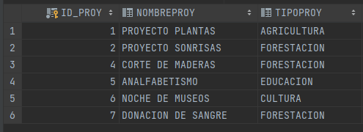
Crear TRIGGERS Before or After para INSERT y UPDATE aplicado a la tabla
PROYECTO
■ Debera de crear 2 triggers minimamente.
CREATE TRIGGER TRIGGER1 BEFORE INSERT ON PROYECTO FOR EACH ROW BEGIN DECLARE NOMBRE VARCHAR(100); DECLARE TIPO VARCHAR(30); SET NOMBRE= NEW.NOMBREPROY; SET TIPO=NEW.TIPOPROY; end; INSERT INTO PROYECTO(NOMBREPROY, TIPOPROY) VALUES('CORTE DE MADERAS', 'FORESTACION'); INSERT INTO PROYECTO(NOMBREPROY, TIPOPROY) VALUES('ANALFABETISMO', 'EDUCACION'), ('NOCHE DE MUSEOS', 'CULTURA'); INSERT INTO PROYECTO(NOMBREPROY, TIPOPROY) VALUES('DONACION DE SANGRE', 'FORESTACION');

Slide 10
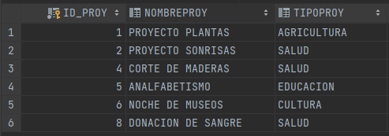
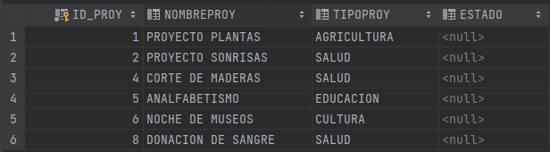
CREATE TRIGGER TRIGGER2 BEFORE UPDATE ON PROYECTO FOR EACH ROW BEGIN DECLARE TIPO VARCHAR(30); SET TIPO=NEW.TIPOPROY; END; UPDATE PROYECTO SET TIPOPROY='FORESTACION' WHERE TIPOPROY='SALUD';
○ Agregar un nuevo campo a la tabla PROYECTO.
■ El campo debe llamarse ESTADO
ALTER TABLE PROYECTO ADD ESTADO VARCHAR(50);

Slide 11
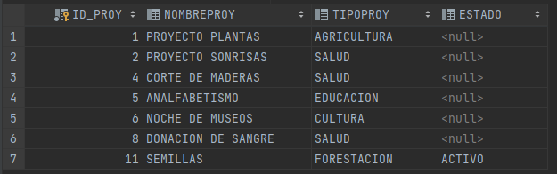
○ Actualmente solo se tiene habilitados ciertos tipos de proyectos.
■ EDUCACION, FORESTACION y CULTURA
○ Si al hacer insert o update en el campo tipoProy llega los valores
EDUCACION, FORESTACIÓN o CULTURA, en el campo ESTADO colocar el valor
ACTIVO. Sin embargo se llegat un tipo de proyecto distinto colocar
INACTIVO
○ Adjuntar el código SQL generado y una imagen de su correcto
funcionamiento.
CREATE TRIGGER TRIGGER3 BEFORE INSERT ON PROYECTO FOR EACH ROW BEGIN DECLARE NOMBRE VARCHAR(100); DECLARE TIPO VARCHAR(30); SET NOMBRE= NEW.NOMBREPROY; SET TIPO=NEW.TIPOPROY; IF NEW.TIPOPROY='EDUCACION' OR NEW.TIPOPROY='FORESTACION' OR NEW.TIPOPROY='CULTURA' THEN SET NEW.ESTADO='ACTIVO'; ELSE SET NEW.ESTADO='INACTIVO'; end if; end; INSERT INTO PROYECTO(NOMBREPROY, TIPOPROY) VALUES('SEMILLAS', 'FORESTACION');

Slide 12
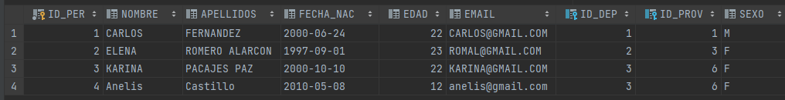
13.Manejo de Triggers II.
○ El trigger debe de llamarse calculaEdad.
○ El evento debe de ejecutarse en un BEFORE INSERT.
○ Cada vez que se inserta un registro en la tabla PERSONA, el trigger debe de
calcular la edad en función a la fecha de nacimiento.
○ Adjuntar el código SQL generado y una imagen de su correcto
funcionamiento.
CREATE TRIGGER CALCULAEDAD BEFORE INSERT ON PERSONA FOR EACH ROW BEGIN DECLARE EDAD INTEGER DEFAULT 0; DECLARE EDAD2 INT DEFAULT 0; SET EDAD= (SELECT MAX(SUBSTR(NEW.FECHA_NAC, 1, 4)) FROM PERSONA AS PER); SET EDAD2=(SELECT(SUBSTR(CURDATE(),1,4))); SET NEW.EDAD=EDAD2-EDAD; END; INSERT INTO PERSONA(NOMBRE, APELLIDOS, FECHA_NAC, EMAIL, ID_DEP, ID_PROV, SEXO) VALUES('Anelis', 'Castillo', '2010-05-08', 'anelis@gmail.com', 3,6,'F');

Slide 13
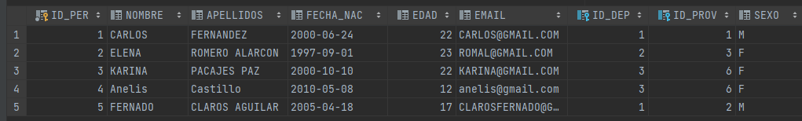
14.Manejo de TRIGGERS III.
○ Crear otra tabla con los mismos campos de la tabla persona(Excepto el primary key id_per).
■ No es necesario que tenga PRIMARY KEY.
○ Cada vez que se haga un INSERT a la tabla persona estos mismos valores deben insertarse a la tabla copia.
○ Para resolver esto deberá de crear un trigger before insert para la tabla PERSONA.
○ Adjuntar el código SQL generado y una imagen de su correcto funcionamiento.
CREATE TRIGGER COPIA BEFORE INSERT ON PERSONA FOR EACH ROW BEGIN INSERT INTO PERSONA_COPIA(nombre, apellidos, fecha_nac, edad,email, id_dep, id_prov, sexo) VALUES(NEW.nombre, NEW.apellidos, NEW.fecha_nac, NEW.edad,NEW.email, NEW.id_dep, NEW.id_prov, NEW.sexo); END; INSERT INTO PERSONA(NOMBRE, APELLIDOS, FECHA_NAC, EDAD, EMAIL, ID_DEP, ID_PROV, SEXO) VALUES ('FERNADO', 'CLAROS AGUILAR', '2005-04-18', 17,'CLAROSFERNADO@GMAIL.COM',1,2, 'M');

Slide 14
15.Crear una consulta SQL que haga uso de todas las tablas.
○ La consulta generada convertirlo a VISTA
CREATE VIEW VISTA2 AS SELECT PER.NOMBRE, PER.APELLIDOS, PER.EDAD, D.NOMBRE AS DEPARTAMENTO, P.NOMBRE AS PROVINCIA FROM PERSONA AS PER INNER JOIN DEPARTAMENTO D on PER.ID_DEP = D.ID_DEP INNER JOIN DETALLE_PROYECTO DP on PER.ID_PER = DP.ID_PER INNER JOIN PERSONA_COPIA PC on D.ID_DEP = PC.ID_DEP INNER JOIN PROVINCIA P on D.ID_DEP = P.ID_DEP INNER JOIN PROYECTO P2 on DP.ID_PROY = P2.ID_PROY WHERE PER.EDAD>=18 AND D.ID_DEP=1;

